Slide 1

Всероссийский проект
«Классные встречи» в Республике Дагестан

Slide 2
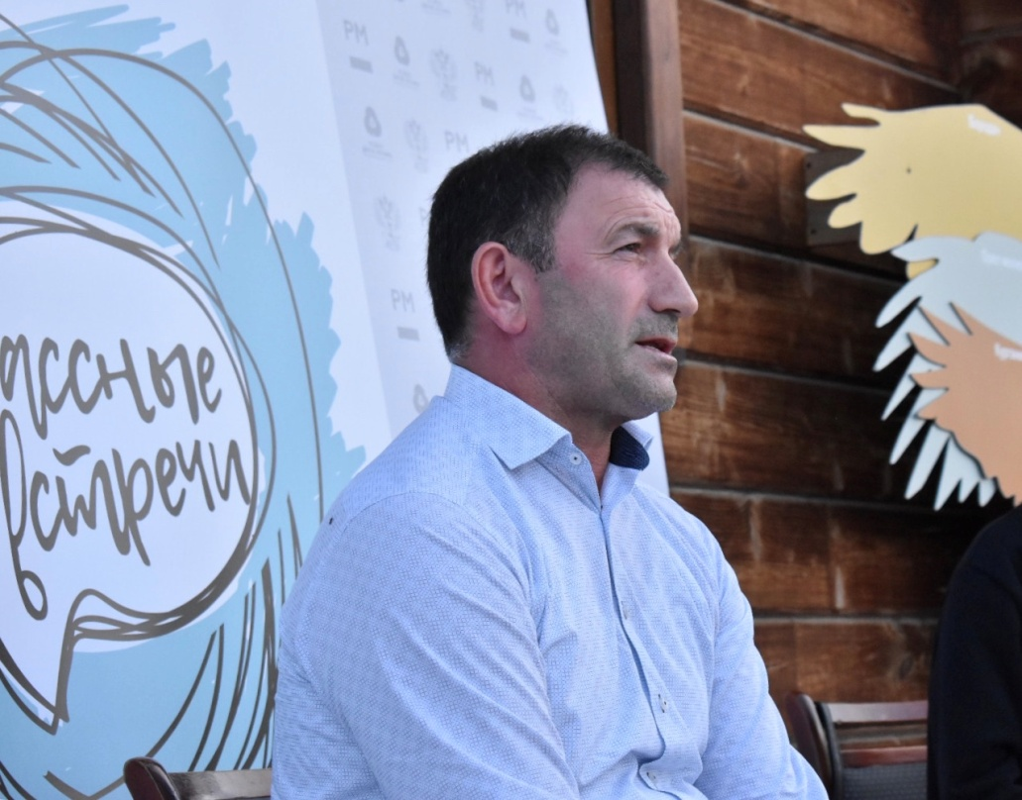
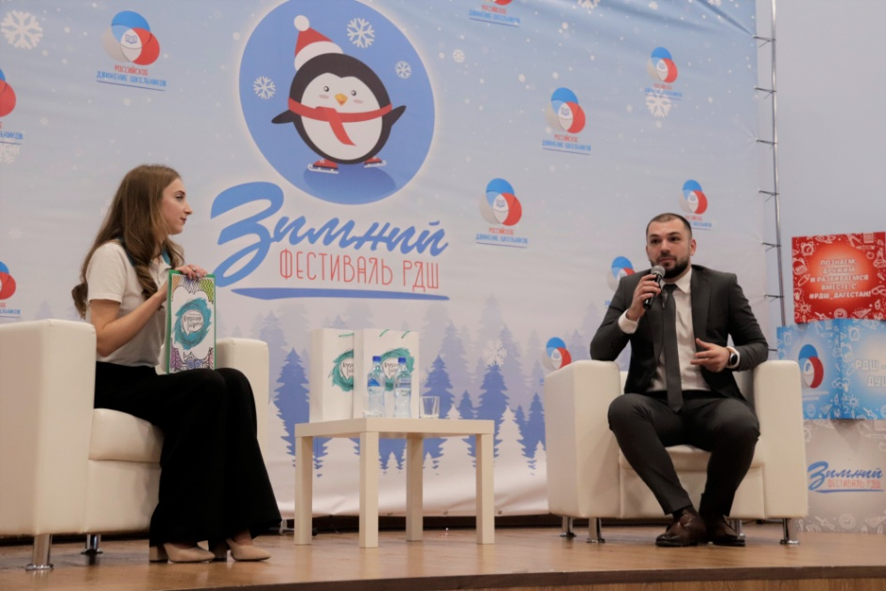
Цель: формирование у обучающихся ценностным ориентирам через организацию и проведение встреч с деятелями культуры и искусства, учеными, спортсменами, общественными деятелями и известными личностями современности.

Slide 3
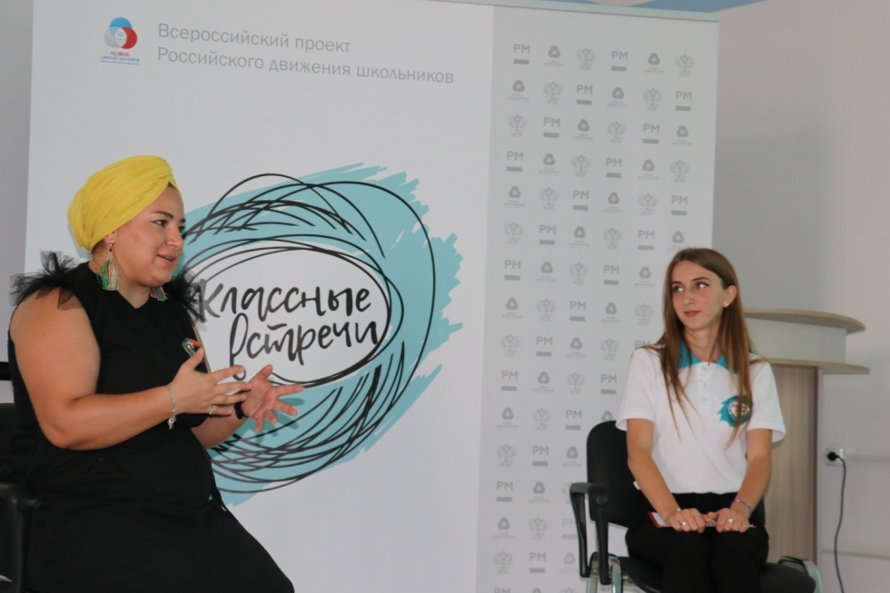
Задачи: вовлечение в деятельность РДШ новых образовательных организаций и активистов, развитие деловых, творческих, организационных качеств обучающихся общеобразовательных организаций, развитие социальной активности среди обучающихся общеобразовательных организаций, формирование пула медийных лиц, разделяющих цели и задачи РДШ и продвигающих их в общественность.

Slide 4
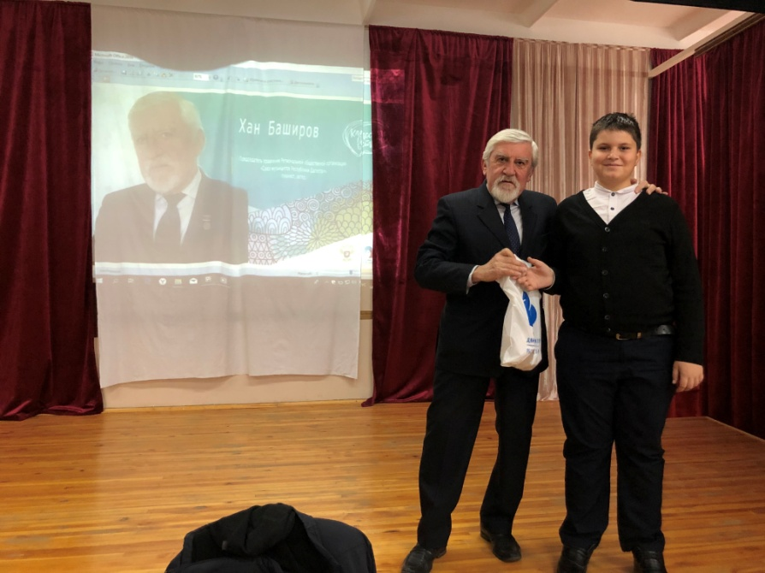
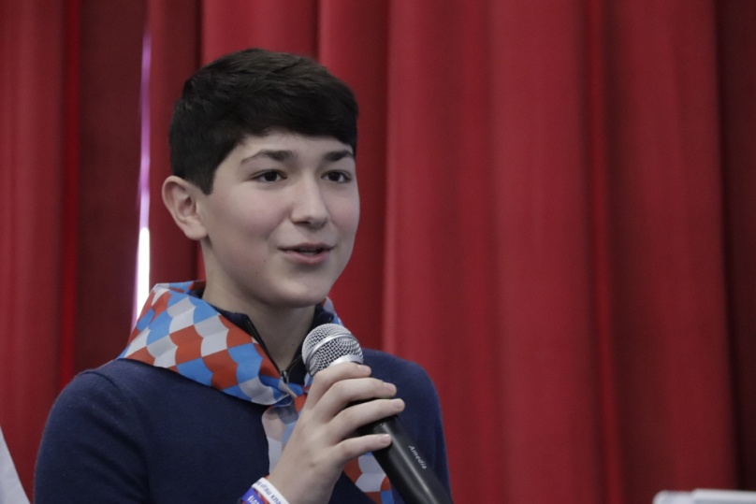
- Школьники
- Выдающиеся представители регионов, внесшие вклад в развитие региона или представлении региона на всероссийском м международном уровнях
- Выдающиеся представители страны, внесшие вклад в развитие страны в целом и отдельно взятой сферы деятельности.
Целевая аудитория.

Slide 5
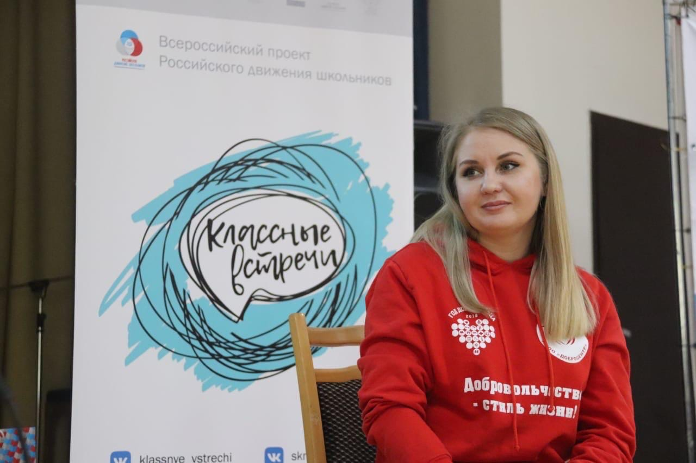
Кураторы проектора
«Классные встречи»
Региональный куратор
Муниципальный куратор
Школьный куратор

Slide 6
Муниципальный куратор.
Обеспечивает реализацию проекта на территории своего муниципального образования ;
проведение муниципальных встреч;
Координирует работу школьных кураторов;
ПРЕДОСТАВЛЯЕТ ОТЧЕТНОСТЬ ПО РЕАЛИЗАЦИИ проекта РЕГИОНАЛЬНОМУ КУРАТОРУ.
На муниципальном уровне проводится не менее 5 встреч и 12 классных часов в течение года.
Муниципальной встречей считается, если принимают участие:
- Не менее двух образовательных организаций;
- И не менее 70 человек.

Slide 7
Школьный куратор.
Классные часы:
с использованием видеоконтента Проекта.
В любом из двух вариантов КЧКВ необходимо утверждение сценарного плана и личности гостя в Оргкомитете Проекта. Найти его можете на сайте Корпоративного университета РДШ https://rdsh.education/ .
На школьной Классной встречи должно присутствовать не менее 30 человек.

Slide 8
Региональный куратор.
Алексуточкина Полина Олеговна-методист Ресурсного центра Дагестанского регионального отделения РДШ
8-999-310-95-44;
E-mail: kv-rdsh05@yandex.ru

Slide 9
ВАЖНО!
При проведении Классной встречи необходимо:
установить в классе/зале баннер с эмблемой «Классной встречи» или проецировать на экране проектора логотип «Классные встречи»;
вести прямой эфир в социальных сетях.

Slide 10




Slide 11
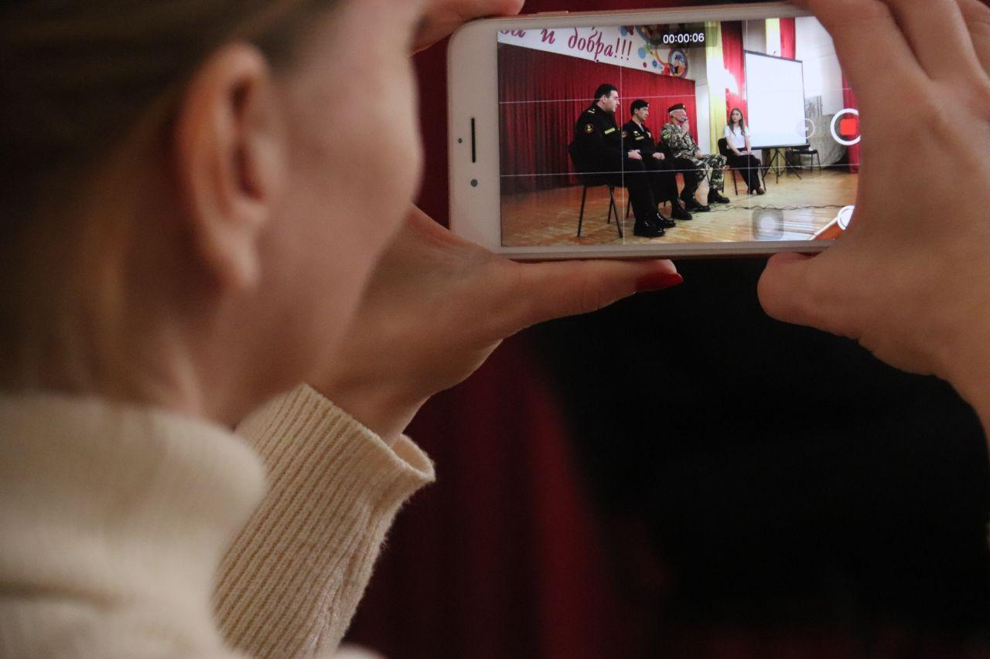
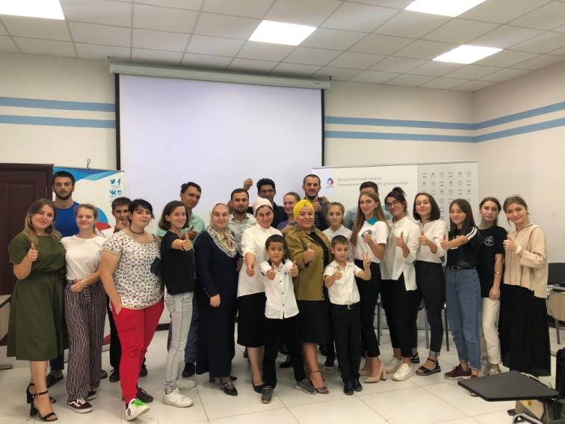
Информационное освещение
когда была проведена встреча
где прошла встреча
кто был гостем (ФИО, должность/регалии)
кто стал участником встречи
о чем разговаривали, цитату гостя, самый интересных вопрос и ответ гостя на него
прикрепить к посту несколько хороших фотографий или видео.

Slide 12
Аккаунты:
@rdsh_dagestan и @klassnye_vstrechi
Хэштеги
#КлассныевстречиРДШ #КВ_РДШ
#РДШ #РДШ_Дагестан

